Slide 1
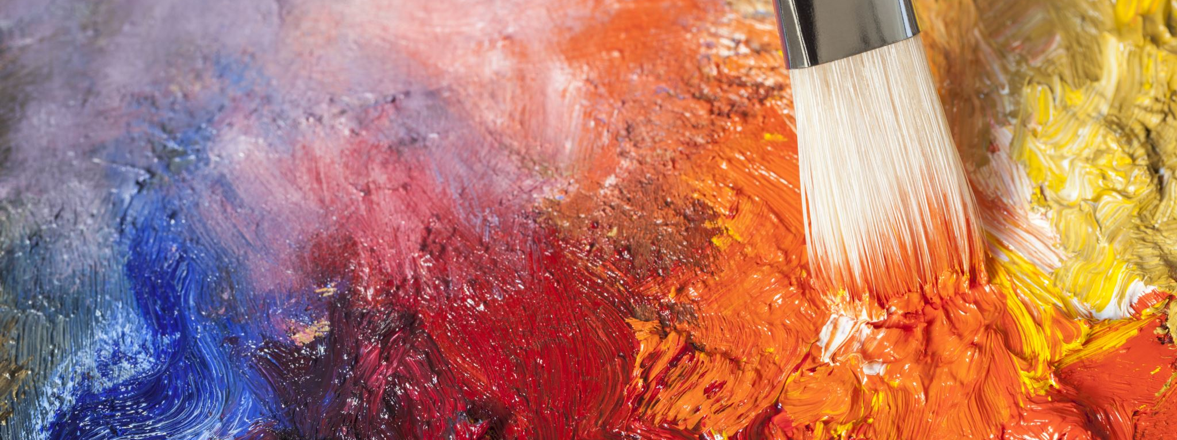
Sinä päivänä kun luoja teki sinut…
Miten tuemme lapsen ja nuoren elämää kristittynä kasvun polun eri vaiheissa. Kasvun polku työryhmän ehdotuksia, joita vielä muokataan. Koonnut Katri Vappula 11.3.2020

Slide 2
Kasvun polku Osana kaste ja kummius hanketta
Projektikuvauksen tavoitteet:
Tuotetaan kasvun polku -mallisuunnitelma ja työvälineet paikallisseurakuntien kasvun polkuun.
kasvun polkua katsotaan ikäkausiajattelun, vuodenkierron ja kokoontuvan toiminnan näkökulmasta.
tuotetaan mahdollisuuksia katsoa kasvun polkua mm. kummiuden, kodin kristillisen kasvatuksen, ympäristön, seurakunnan kokoavan toiminnan ja viestinnän näkökulmasta.
Tuotetaan mallisuunnitelma ja työvälineet kirjalliseen muotoon vuoden 2020 aikana.
Käynnistetään kasvun polkua sekä kastamattoman polkua tukevan aineiston luominen.
Luodaan jatkosuunnitelma 16–29/39-vuotiaiden kasvun polun kehittämiseksi seurakunnissa huomioiden mm. tuossa iässä tyypillisesti tapahtuva muuttoliike ja seurakunnan vaihtuminen

Slide 3
Kasvun polku on työväline
Seurakunnalle
seurakuntalaiselle
Seurakunnalle mallikokonaisuus, jota peilata
Työvälineitä, joilla kehittää oman seurakunnan kasvun polun kokonaisuutta
Tasapainoinen kokonaisuus, joka tukee identiteettiä
Ikävaiheiden tasavertaisuus
Yhdessä tuotettua viestintää ja mahdollisuus liittyä valmiisiin brändeihin
Laatulupaus: mitä tukea ja toimintaa saan, kun lapseni kasvaa kastettuna kirkon jäsenenä / tai kun kastamaton kirkon jäsenen lapsi tutustuu vanhempansa uskontoon
Mahdollisuus liittyä kasvun polun rakentajiin ja mahdollistajiin

Slide 4
Kaavailtuja sisältöjä
Ikäkausiajattelu: 8 etappia + avainteemat
Yleistavoitteet ja ikäkauden avaintavoitteet
Kristinuskon avainsisällöt ikäkauteen
Keitaat + lähteet (valtakunnallisesti tuetut) + mahdolliset paikalliset keitaat
Valinnaiset polut eli toiminnan/osallistumisen perusmuodot
Vanhemmuuden tuki ikäkausiin
Kotien tuki keskeisinä aikoina vuoden kierrossa
kasvun polun eri silmälasit (esim. Kummin kaa)
seurakuntalaiset ja työntekijät kasvun polun rakentajina
paikallisten kasvun polkujen rakentamisen työvälineet
kirjallinen tuotos ja ehdotus jatkotoimenpiteistä työstetään avointen workshopien (esim. 25.11.) ja pilotointien avulla. Perusmalli valmistuu marraskuuhun 2020 mennessä.

Slide 5
Ehdotus ikäkausiajatteluksi
Lahja
0-2
Lapsi on lahja . Elämä on lahja. Kaste on lahja
Ilo
3-5
Ilo minusta, ilmo meistä, ilo leikistä
Seikkailu
6-8
Suuremman suojassa uuteen seikkaillen. Siunausta koulutielle
Rohkeus
9-11
Rohkeus olla minä. Rohkeus olla reilu kaveri. Rohkeus olla kristitty.
Lupa olla
12-14
Olen tärkeä koulussa, kotona, kirkossa. Saan olla rauhassa sellainen kuin olen
Ripari
15
Rippikoulu: Vahvistaa uskoa. Varustaa elämään kristittynä.
Luottamus
16-18
Luottamus siihen, että elämä ja usko kantaa
Elämässä mukana
19-22
Oma elämä, (oma koti). Seurakunta on mukana muuttuvassa elämässä.
Elämäntapa
23-
Olen kristitty. Seurakunnassa saan olla kristitty itselleni merkityksellisellä tavalla.

Slide 6
Esimerkkejä ikävaiheen kokonaisuudesta
Lahja 0 – 2 v.
Vauvakerho
Perhekerho
Vauvamuskarit
/ Virsimuskarit
Jumalanpalvelus
Retket
Leirit
Tapahtumat
Verkoston tapahtumat
Neuvolayhteistyö
Vauvan päivä – Lahja teemalla
Lapsi on lahja. Elämä on lahja.
Kaste on lahja.
Vanhemmuuden ja perheen tuki:
Perhevalmennus
Kotien kristillinen kasvatus; iltarukous, siunaus, perheen perinteet, syli, kynttilä
Kiintymyssuhteen vahvistaminen
Kaste (prosessina) +
Sylikirkot
Kummin kaa
Päivähoitoyhteistyö
Joulu
Laskiainen
Pääsiäinen
Mikkelinpäivä
Kaste
Ps. 139 + Mark.10
Syli, siunaus, kasteen lahja

Slide 7
Verkoston tapahtumat
Eskariyhteistyö
Kouluyhteistyö
Iltaperhekerho
Pyhäkoulu
Kerhot
AIP
Muskarit/lapsikuorot
Perhemessut
”Mukulamessut”
Jumalanpalvelus
Retket
Leirit
Tapahtumat; liikunta
Seikkailu 6 - 8 v.
Suuremman suojassa uuteen seikkaillen.
Siunausta koulutielle.
Esimerkki ikävaiheen kokonaisuudesta
Vanhemmuuden ja perheen tuki:
Koulun aloitus
Lapsen itsenäistymisen tukeminen
Kotien kristillinen kasvatus
Kirkkovuosi kotona
Kasvurauha
Vanhempien kahvihetket +
Kirkkoseikkailu + Kouluun siunaaminen
Kummin kaa
Yhteistyö yhteiskunnan kasvatuksen kanssa
Luonto ja ekologinen vastuu
Yhteisvastuu
Joulu
Laskiainen
Pääsiäinen
Kummipäivä
Koulun aloitus
Mikkelinpäivä
Pyhäinpäivä
Seikkailutarinat, rukous
Luottamus Jumalaan, itseen ja toisiin.

Slide 8
Keidas
Kutsu koko ikäryhmälle (kirkon jäsenet ja jäsenten lapset)
Tukee erityisesti ikäkauden kehityshaasteita tai siirtymävaihetta
Tarjoaa ikäkaudelle sopivalla tavalla ammennettavaa kristillisestä uskosta (lähde)
Sekä lapsen ja nuoren että vanhempien tarpeet huomioitu
Ei ole pistemäinen yksi tapahtuma, vaan osallistujan niin halutessa useamman kokoontumisen ja/tai kotiin tulevan viestin sarja

Slide 9
Pilotoinneilla sisältöjä
Kevään 2020 aikana käynnistyy noin 10 pilotointia
Osa kehittää ja testaa kokonaisuutta omassa seurakunnassa
Osa kehittää jotakin ikäkautta ja sen keidasta
Osa kehittää osallistavia tapoja lähteä avaamaan kasvun polun suunnittelua, kehittämistä ja toteuttamista seurakuntalaisten kanssa

Slide 10
Entä jos meillä olisi Yhteistä viestintää ja brändäystä?
Unelmia (osa pidemmän aikavälin):
Kokonaisuuden kuvaus + Ikäkausien teemaesittelyt
Ikäkausien keitaat brändeiksi
Jäsenviestintä eri ikäkausina -> yhteiset viestintäpohjat, käytettävät kuvat ja grafiikka
Kotien kristillisyyden tukeminen (kirkko)vuoden pääkohdissa (adventti/joulu, pääsisäinen, koulun päätös/kummipäivä/helluntai, koulujen aloitus, mikkelinpäivä/pyhäinpäivä) -> yhteiset viestintäpohjat, käytettävät kuvat ja grafiikka

Slide 11
Entä jos meillä olisi yhteisesti suunniteltu koulutuspaketti /kasvun polun tuki seurakunnille
Useampitasoinen kokonaisuus, johon voisi sisältyä esim.
Infopaketti (sähköinen)
Innovaatiopäivät (alueelliset)
Seurakuntakohtainen kasvun polun kehittämisen tuki/ konsultaatio
Mahdollisuus kehittämiskoulutuksiin
Ikävaihekohtainen kehittäminen
Kasvun polun eri silmälasit
Seurakuntalaisten rooli kasvun polulla
Yhteistyössä KKP, hiippakunnat, Nuori kirkko ry, SO, kouluttavat oppilaitokset

